Slide 1
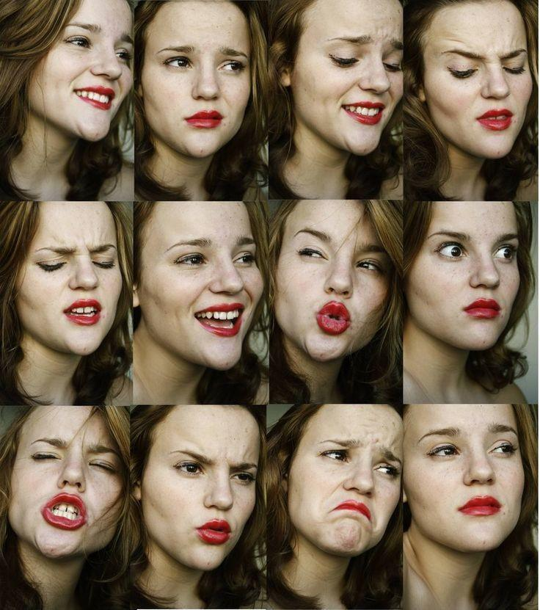
Эмоциональный интеллект
Подготовила: Вахрамеева Т.В.

Slide 2
Что такое эмоциональный интеллект?
Это способность распознавать и понимать эмоции у самого себя и окружающих.

Slide 3
.
Для чего он нужен сегодня?
(Ваши версии)

Slide 4
Ответ:
Это конкурентное преимущество перед другими. Когда вы можете распознавать эмоции собеседника, вы быстрее расположите его к себе и сможете завести с ним дружбу или полезные знакомства. А также вы видите по лицу другого человека, что на самом деле он думает о вас и каковы его мотивы.
А также, когда вы распознание свои эмоции, вы меньше тревожитесь, меньше выгораете , больше радуетесь.

Slide 5
Смена общения
В связи с развитием сети и глобальной вовлечённости в интернет. Общение онлайн, не вживую совершенно другое. Когда человек онлайн он может скрывать истинные эмоции от собеседника. Сказать что-то нехорошее и быстренько удалить. При переписке мы не понимаем до конца эмоции другого человека, как и свои. Нет глубинного понимания своих эмоции. Можно быть удобным, но не самим собой.

Slide 6
Смена общения
Оффлайн общение совершенно другое. Невозможно не показать свои чувства и эмоции собеседнику. Сказать гадость или сделать комплимент и не понести за это ответственность. Это будет более правдивое общение для обоих сторон. Посмотреть в глаза собеседнику. Или просто улыбнуться друг другу. Найти контакт между собой.

Slide 7
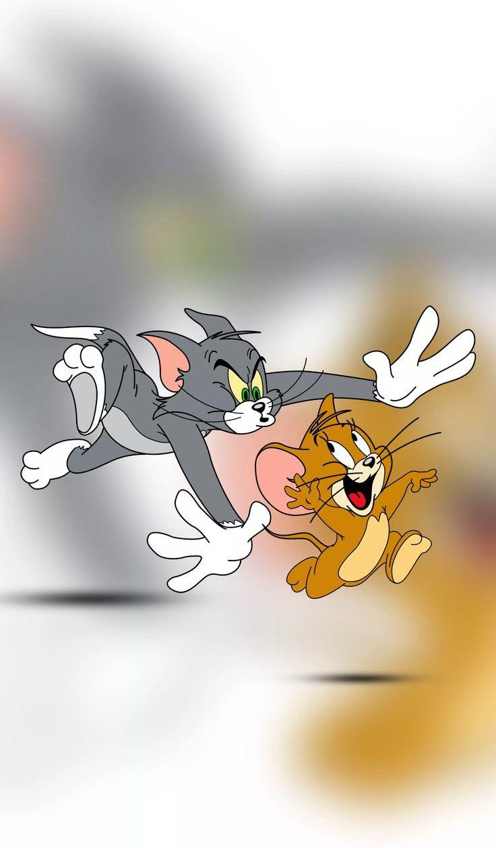
.
Почему важно не убегать от негативных эмоций при общении?
(Ваши версии)

Slide 8
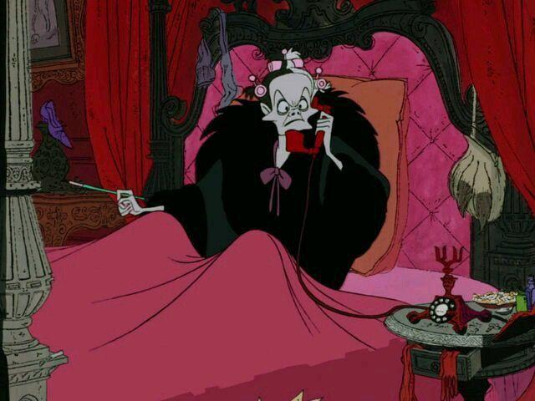
Ответ:
Негативные эмоции, которые будто бы считаются такими. Кому нужны - злость, ярость, ненависть, обесценивание, разочарование. Кажется, что они мешают общению. Но это не так, когда вы искренни с собеседником и вашим словам будут верить, даже если вы сказали через злость.

Slide 9
Рекомендация:
Когда вы находитесь в негативных эмоциях и осознаёте их, даёте им место в своем сердце и относитесь с бережностью к себе и к окружающим людям, эмоция на лице и в теле быстрее проживает свою жизнь и уходит, а окружающие могут больше доверять вам, ведь вы искрены в этот момент. Вы можете продолжить называть эмоции своими словами.
Для этого вам может помочь таблица эмоции и чувств. Она есть в презентации.

Slide 10
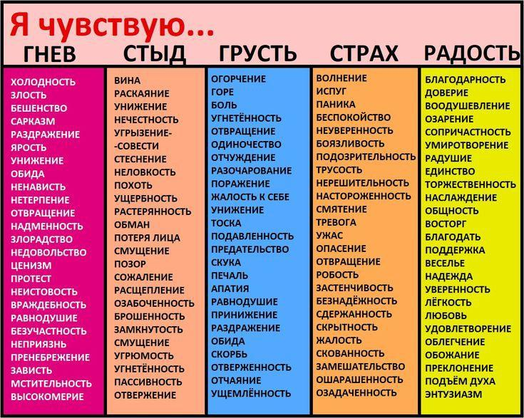
Таблица чувств и эмоций:
.

Slide 11
Главное правило!
Когда вы понимаете, что вы и другой чувствуете, вы можете выстраивать коммуникацию с людьми, избегая ненужных конфликтов!
В этом вам может помочь формула я-высказывания:
Я+ ЧУВСТВО+СИТУАЦИЯ+ПРОСЬБА

Slide 12
Самовыражение:
Научиться грамотному самовыражению. Для этого необходимо следить за чувствами, мыслями и реакциями на разные ситуации.
Вы можете ответить на вопросы, после нашей беседы:
Зачем, а не почему я так делаю или думаю?
Стоило ли мне использовать эти слова сегодня?
Как бы я отреагировал, откажись я на его/ее месте?
Есть ли другой способ разобраться в этом вопросе?

Slide 13
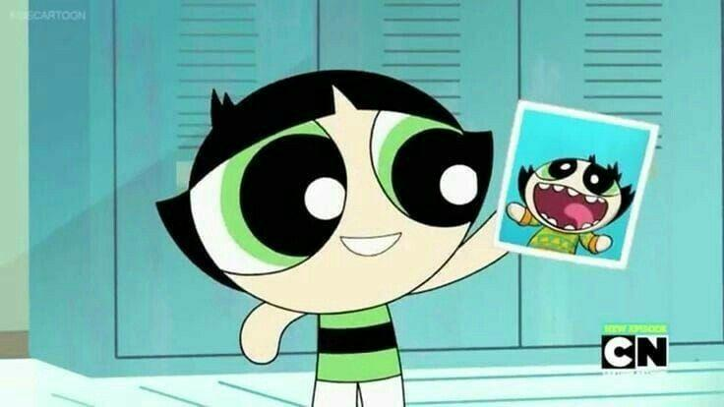
Самовыражение:
Частые встречи с собой, помогают найти разное количество ситуаций и подумать над тем, что чувствует и думает другой человек. Это развивает сочувствие и эмпатию и помогает меньше ссориться. Когда у нас есть навык, смотреть на ситуацию под разными углами, то наш эмоциональный интеллект развивается.

Slide 14
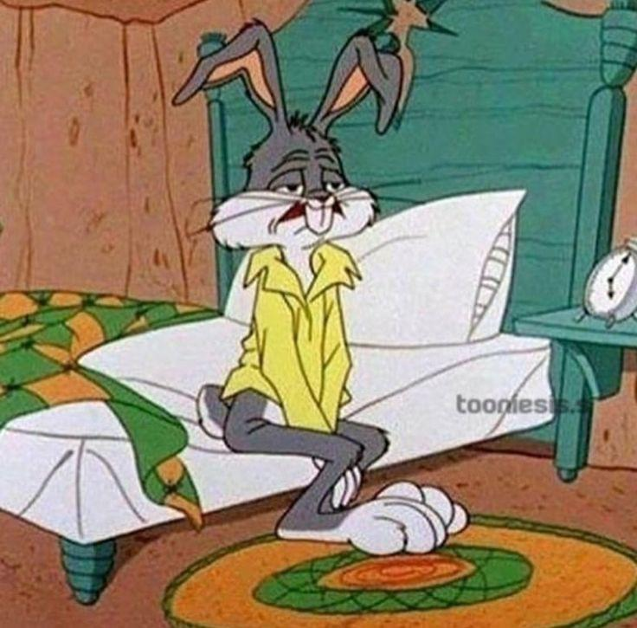
Управление стрессом:
Научиься управлять стрессом. Стресс и эмоциальное выгорание, идут рука об руку. Управление стрессом зависит от разных факторов, в том числе и от генетики. Но тем не менее, навык развить в себе, может каждый.
Для чего это нужно? Чтобы, при взаимодействии с другими людьми, вы меньше уставали, переживали по поводу эмоциональных ситуации, не брали ответственность за чувства других людей.

Slide 15
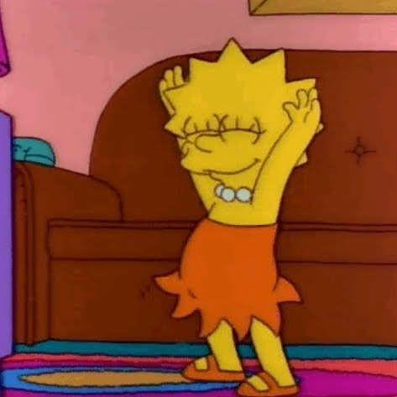
Замечаем радость:
Что для этого нужно сделать?
Улыбаться перед зеркалом
Хвалить себя за маленькие победы
Замечать мелочи в дне, которые приносят радость

Slide 16
Замечаем радость:
Когда вы начнёте это делать по отношению к себе, вы сможете замечать, то, что вы сами радовались и при общении с другими людьми, вы сможете непринужденно и искренне замечать их действия, которые могут принести вам радость. Чем больше вы искренне улыбаетесь при общении, тем легче расположить к себе собеседника. А с помощью зеркальных нейронов в голове другого человека, вы сможете активировать и улыбку на его лице.

Slide 17
Сопереживайте:
Когда что-то происходит, неважно, конфликтная ситуация или нет. Вы можете задать вопрос самому себе - а как бы я реагировала, если бы я ее/его любила? Или это был бы мои близкий человек?
Тогда может прийти понимание, что мои коллега так резко ответил именно сейчас, так как он в стрессе, и по другому он не смог бы ответить.

Slide 18
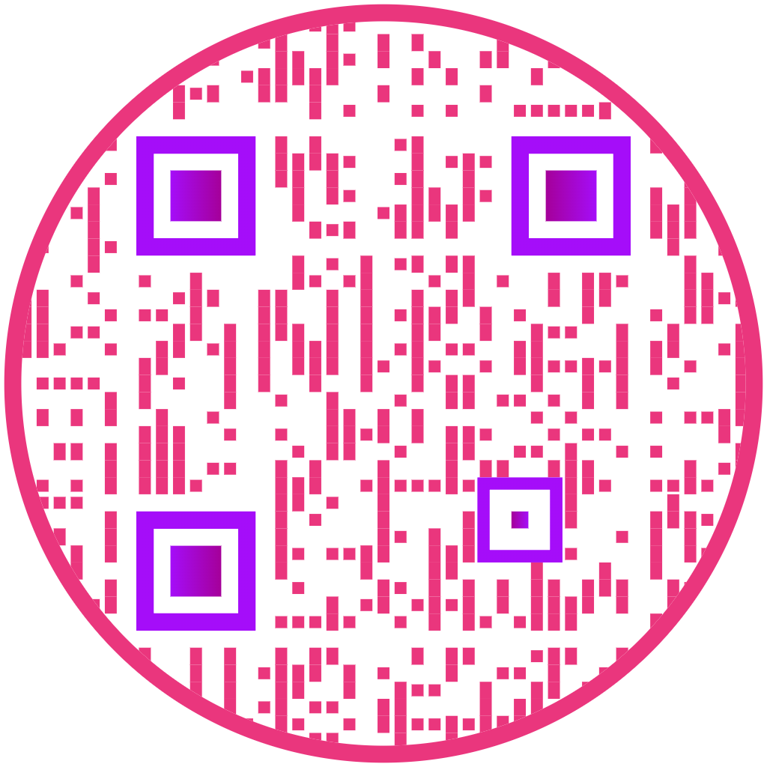
Спасибо за внимание!
.

